Slide 1
আজকের ক্লাসে উপস্থিত হওয়ার জন্য সবাইকে শুভেচ্ছা
১

Slide 2
পরিচিতি
মোহাম্মদ মজিবুর রহমান
প্রভাষক,ব্যবস্থাপনা
সরকারি আদর্শ মহাবিদ্যালয়,ঝিনাইগাতি,শেরপুর
Email: moziburrahman600@gmail.com
Cell:01712858349

Slide 3
পাঠ পরিচিতি
শ্রেণিঃ একাদশ
মোট ছাত্র/ছাত্রীঃ ৩০ জন
বিষয়ঃ ব্যবসায় সংগঠন ও ব্যবস্থাপনা
আজকের পাঠঃ ব্যবসায় তথ্য ও যোগাযোগ প্রযুক্তির ব্যবহার
অধ্যায়ঃ ১১
সময়ঃ ৫০ মিনিট
৩

Slide 4
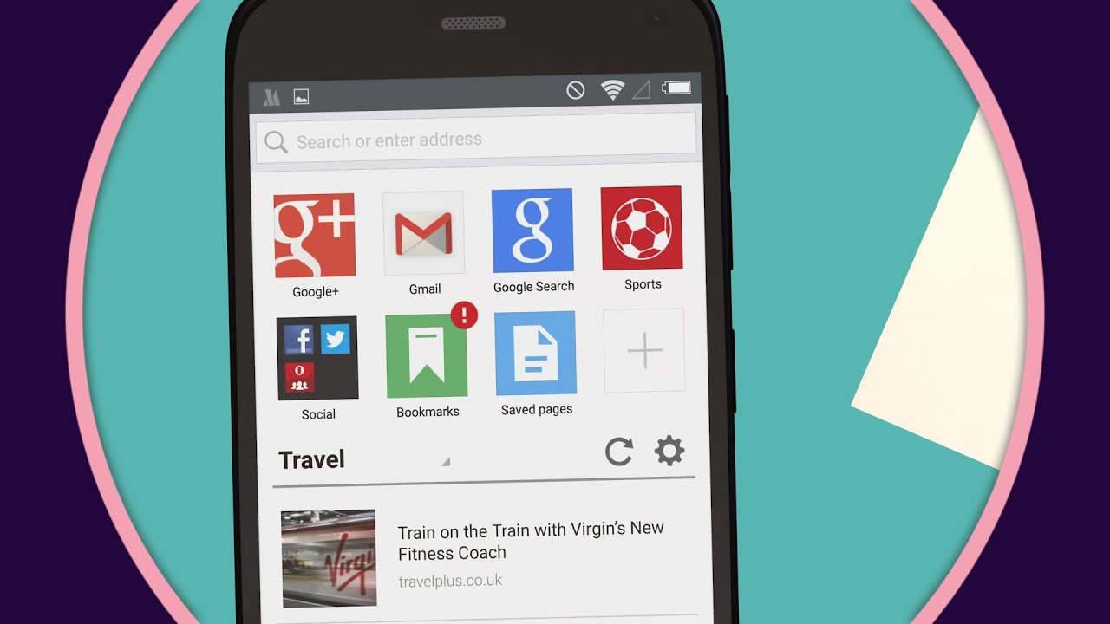
৪

Slide 5
গণপ্রজাতন্ত্রী বাংলাদেশ সরকার
প্রধানমন্ত্রী
৫

Slide 6
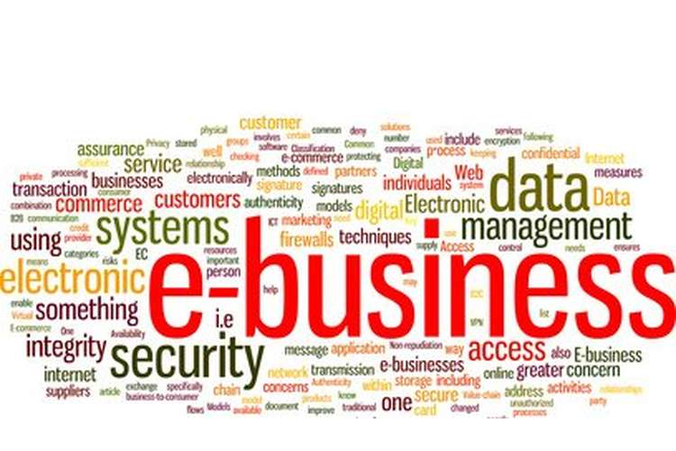
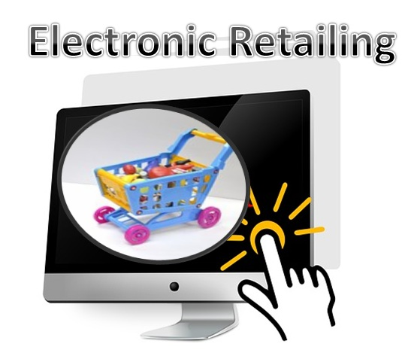
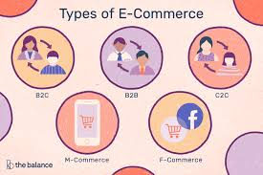
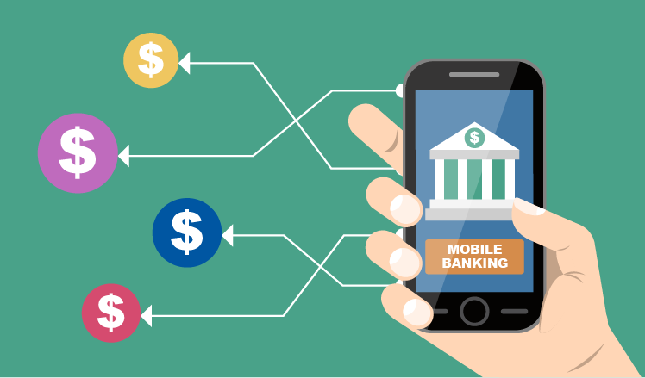
৬

Slide 7
আজকের পাঠের বিষয়
ব্যবসায় তথ্য ও যোগাযোগ প্রযুক্তির ব্যবহার
৭

Slide 8
শিখনফল
এই পাঠ শেষে শিক্ষাথীরা-
১.ব্যবসায়ে তথ্য ও যোগাযোগ প্রযুক্তির ব্যবহার সম্পর্কে
বলতে পারবে।
২. অনলাইন ব্যবসায়ের পদ্ধতি সম্পর্কে বর্ণনা
করতে পারবে ।
৩. ব্যবসায়ে তথ্য প্রযুক্তির ব্যবহার বিশ্লেষণ করতে পারবে।
৮

Slide 9
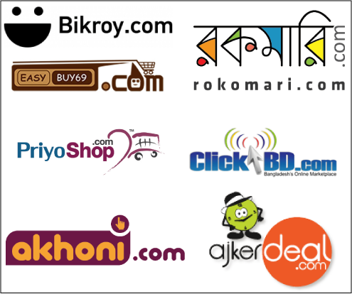
ই-কমার্স
ই-কমার্স নামে পরিচিত ইলেকট্রনিক বাণিজ্য হ'ল
একধরণের শিল্প যেখানে পণ্য কেনা-বেচার ইন্টারনেট বা
কম্পিউটার নেটওয়ার্ক দ্বারা করা হয়। এটিতে মোবাইল
বাণিজ্য, সরবরাহ চেইন পরিচালনা, ইন্টারনেট বিপণন,
স্বয়ংক্রিয় ডেটা সংগ্রহের মতো প্রযুক্তি রয়েছে
বাংলাদেশে ই-কমার্স ওয়েবসাইট
Bikroy.com
Sellbazar.com
Rokomary.com
Priyo.com
Akhoni.com

Slide 10
ই-কমার্স ব্যবহারের সুবিধা
১.আরও পছন্দ সহ গ্রাহকদের সরবরাহ করে
২.মার্কেটপ্লেসটি জাতীয় এবং আন্তর্জাতিক বাজারে প্রসারিত করে
৩.উৎপাদন এবং বিতরণ ব্যয় হ্রাস করে।
৪.ভোক্তাদের ইন্টারঅ্যাক্ট করতে এবং ধারণা বিনিময় করতে অনুমতি দেয়
৫.গ্রাহকরা ২৪ ঘন্টা কেনাকাটা বা অন্যান্য লেনদেন করতে সক্ষম করে

Slide 11
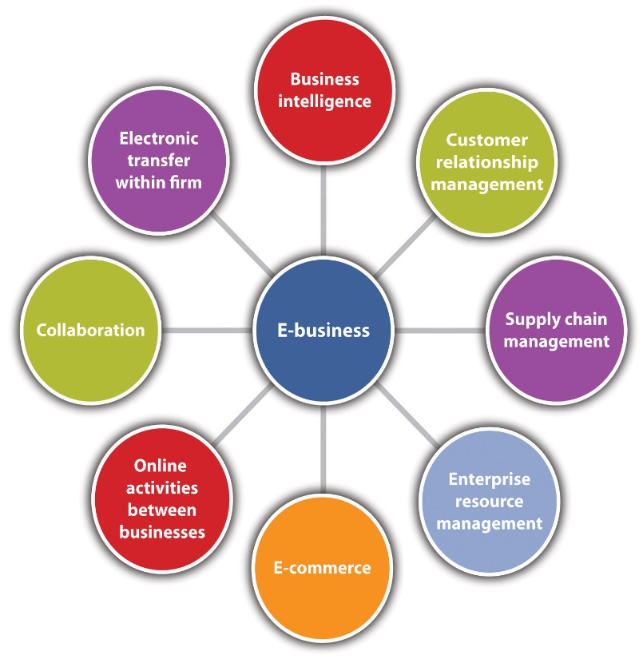
ই-বিজনেস
এটি এমন একটি বাণিজ্য ক্ষেত্র যেখানে কোন ইলেকট্রনিক সিস্টেম এর মাধ্যমে কোন পণ্য বা সেবা ক্রয় অথবা বিক্রয় হয়ে থাকে, আর এই পদ্ধতিকেই বলা হয় ই-বিজনেস। আধুনিক ইলেকট্রনিক কমার্স সাধারণত ওয়ার্ল্ড ওয়াইড ওয়েব (www) এর মাধ্যমে বাণিজ্য কাজ পরিচালনা করে। এছাড়াও আমরা মোবাইল কমার্স, ইলেকট্রনিক ফান্ড ট্রান্সফার ও অন্যান্য আরো কিছু মাধ্যম ব্যবহৃত করে থাকি।

Slide 12
ই-বিজনেস ও ই-কমার্সের মধ্যে পার্থক্য
প্রযুক্তি: ই-বিজনেস এবং ই-কমার্স উভয়ই তাদের লক্ষ্য অর্জনের জন্য ইন্টারনেটে নির্ভর হয়ে থাকে। ব্যবসায় মালিকরা ডেভলপমেন্ট এবং
ই-কমার্স সিস্টেমগুলি ডেস্কটপ এবং মোবাইল ডিভাইসের মাধ্যমে ডেটা ম্যানেজমেন্ট করে থাকে সার্ভার এবং সিস্টেম পরিচালন এবং
উত্তরাধিকার সিস্টেমগুলির মাধ্যমে সেট আপ করে।
দৃষ্টি আকর্ষণ: ই-বিজনেসের চেয়ে ই-কমার্স অনেক বেশি দৃষ্টি আকর্ষণ
করে থাকে। ই-কমার্স প্রাথমিকভাবে গ্রাহকদের সাথে । পরবর্তিতে
অনলাইন সরবরাহকারী এবং বিতরণকারীদের সাথে লেনদেনগুলির
সাথে সম্পর্কিত। ই-বিজনেস অ্যাপ্লিকেশন গুলি তাদের কোম্পানির
একটি ভাল ধারণা দিতে সংগ্রাম করে, তারা তাদের ব্যবসার পন্য বাজারে
প্রচার করে। ফলস্বরূপ, ই-কমার্স ই-বিজনেসের তুলনায় ব্যবহারকারী
ইন্টারফেস এবং বিজ্ঞাপনের সাথে আরও বেশি উদ্বিগ্ন।

Slide 13
ই-রিটেইলিং
ইলেক্ট্রনিক খুচরা বিক্রয় (ই-টেলিং) হ'ল ইন্টারনেটের মাধ্যমে পণ্য এবং পরিষেবা বিক্রয়।
ই-টেলিংয়ের সাথে ব্যবসায়-টু-বিজনেস (বি 2 বি) এবং বিজনেস-টু-ভোক্তা (বি 2 সি)
পণ্য ও পরিষেবাদির বিক্রয় অন্তর্ভুক্ত থাকতে পারে। ই-টেলিংয়ের জন্য ইন্টারনেট বিক্রয়
ক্যাপচার করার জন্য সংস্থাগুলি তাদের ব্যবসায়ের মডেলগুলি তৈরি করতে প্রয়োজন,
যার মধ্যে গুদাম, ইন্টারনেট ওয়েবপৃষ্ঠা এবং পণ্য শিপিং সেন্টারগুলির মতো বিতরণ
চ্যানেল তৈরি করা অন্তর্ভুক্ত থাকতে পারে।

Slide 14
জোড়ায় কাজ
ই-কমার্স ও ই বিজনেসের মধ্যে পার্থক্য দেখাও।

Slide 15
দলীয় কাজ
অনলাইন ব্যবসা এবং সনাতন ব্যবসার মধ্যে পার্থক্য বর্ণনা কর
১৫

Slide 16
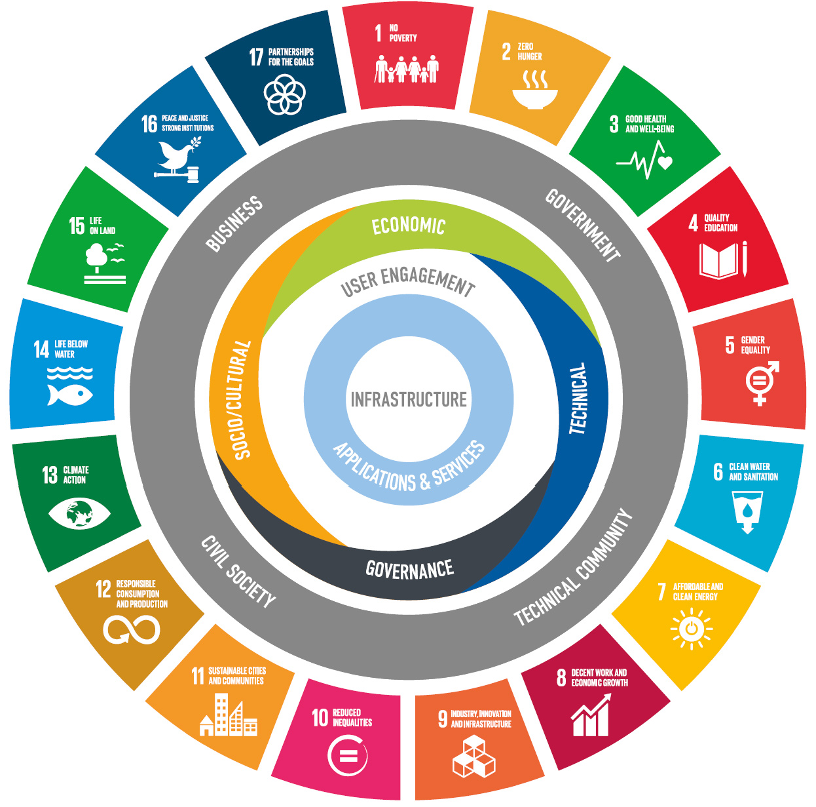
তথ্য প্রযুক্তির ব্যবহার
১৬

Slide 17
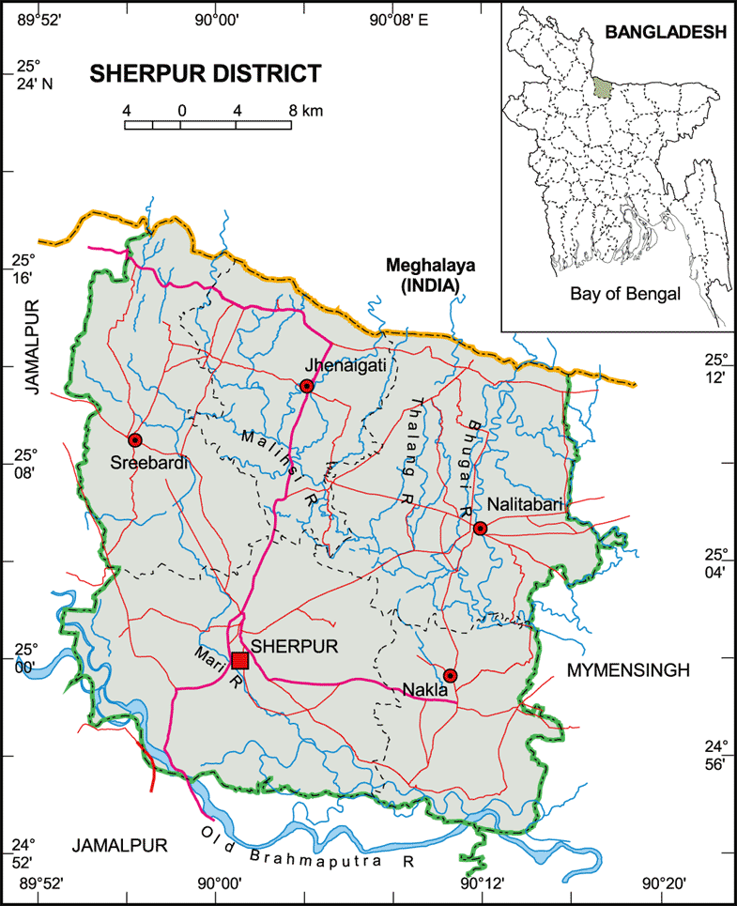
ব্যবসায়-বাণিজ্যে গুগল ম্যাপের ব্যবহার

Slide 18
চলো একটি ভিডিও দেখি
পর্যটন ব্যবসায় শেরপুর(গজনী অবকাশের) ভিডিওর লিঙ্ক
https://www.youtube.com/watch?v=3r2uiADMx-Y

Slide 19
মূল্যায়ন
তথ্য প্রযুক্তি কি?
ই-কমার্স বলতে কি বুঝায়?
ব্যবসায় আই সি টি ব্যাবহারের প্রয়োজনীয়তা বর্ণনা কর?
ই- কমার্স ও ই- বিজনেস এর মধ্যে পার্থক্য দেখাও ।
১৮

Slide 20
তথ্য প্রযুক্তি ব্যবসায় বাণিজ্যে ব্যাপক পরিবর্তন এনেছে আলোচনা কর।
১৯

Slide 21
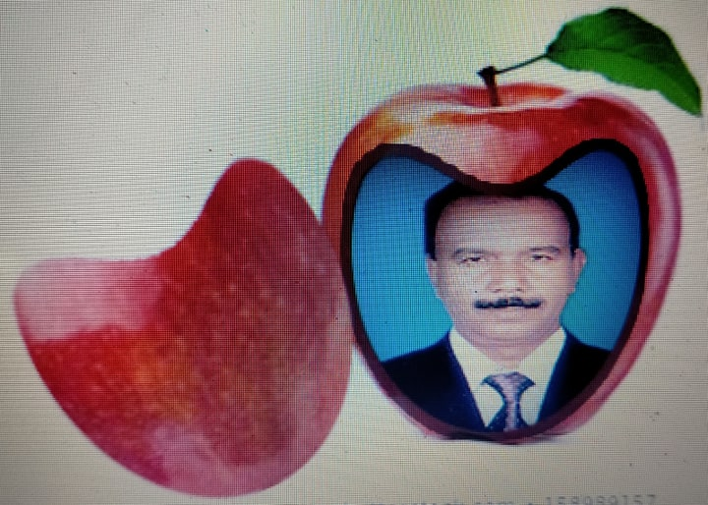
২০

